Slide 1

Integrácia sietí
Úvod do problematiky CC
Ing. Samuel Hopko Ing. Daniel Rajčan

Slide 2




Čo je Cloud computing?

Slide 3
Štandardy
Spoločnosti pracujúce na štandardoch
  IEEE
  NIST
  Open Grid Forum a pod.
Štandardy:
  The NIST definition of Cloud Computing
  Cloud Computing synopsis and recommendations (NIST)
  NIST Cloud Computing reference architecture

Slide 4
Cloud computing - definícia
Model systému, v ktorom poskytovateľ umožňuje konzumentovi pohodlný všadeprítomný prístup k zdieľanej konfigurovateľnej výpočtovej sile na požiadanie
Táto výpočtová sila môže byť poskytnutá alebo uvoľnená s minimálnym zásahom poskytovateľa
Výpočtová sila musí byť merateľná jednotka
Môže byť zaplatená za dobu jej využitia

Slide 5
Časti systému Cloud
Päť entít
Päť základných charakteristík
Tri modely poskytovania služieb

Slide 6
1. Cloud entita - konzument
Osoba alebo organizácia, ktorá udržiava vzťah a využíva služby Cloud poskytovateľa
Konzument:
  si vyberá zo služieb poskytovateľa,
  dáva požiadavky na konkrétnu službu a následne ju využíva
Spoplatnená na základe SLA

Slide 7
2. Cloud entita - poskytovateľ
Osoba alebo organizácia zodpovedná za dostupnosť služby pre záujemcov
Poskytovateľ:
  riadi výpočtovú infraštruktúru, potrebnú pre poskytovanie služieb,
  implementuje softvér, ktorý poskytuje služby
  vytvára infraštruktúru potrebnú pre doručenie služieb cez internet konzumentom
Svoje služby poskytuje na základe SLA

Slide 8
3. Cloud entita - audítor
Entita, ktorá môže vykonať nezávislú kontrolu služby za účelom objektívneho hodnotenia
Audity sa vykonávajú, aby sa overila zhoda so štandardmi
Kontrola sa môže týkať bezpečnosti, zachovania súkromia, výkonu a pod.

Slide 9
4. Cloud entita – sprostredkovateľ
Entita, ktorá riadi používanie, výkon a doručovanie služieb a dohaduje vzťah medzi konzumentom a poskytovateľom
Konzument tak môže požiadať o službu sprostredkovateľa, namiesto priamej požiadavky na poskytovateľa
Entita pomáha riadiť konzumentovi prístup k poskytovateľovi
Sprostredkovateľ poskytuje služby v troch kategóriách:
  Sprostredkovanie služby
  Spájanie služieb
  Arbitráž služieb

Slide 10
5. Cloud entita - prenos
Medzičlánok, ktorý poskytuje konektivitu a prenos služieb medzi konzumentom a poskytovateľom cez sieť, telekomunikačné zariadenia a iné
Konzument tak môže využívať služby cez zariadenia v internete ako sú PC, telefóny a pod.

Slide 11
Základné charakteristiky
Samoobslužná interakcia na požiadanie
Vysoká dostupnosť siete
Zdieľanie prostriedkov
Rýchla elasticita
Meraná služba

Slide 12
Model poskytovania služieb
SaaS
PaaS
IaaS
(XaaS/EaaS/*aas)

Slide 13
SaaS - definícia
Službou pre konzumenta sú aplikácie prístupné cez internet, sprostredkovávané poskytovateľom
Prístupné sú rôznym zariadeniam konzumenta napr. webovým prehliadačom alebo programovým rozhraním

Slide 14
SaaS – Kto sú konzumenti?
Organizácie, ktoré poskytujú pre zamestnancov prístup k typickým kancelárskym aplikáciám (tabuľkový procesor, email a pod.)
Koncový používatelia, ktorí priamo používajú poskytovaný softvér
Administrátori aplikácií, ktorí ich konfigurujú pre koncových zákazníkov

Slide 15
SaaS – Čo dostane konzument?
Právo používať konkrétnu aplikáciu na požiadanie a správu dát
Zálohovanie a zdieľanie dát medzi konzumentmi

Slide 16
SaaS – Poplatky
Zvyčajne sú založené na:
  počte používateľov
  čase používania aplikácie
  počtu použitia, spustenia, spracovaných záznamov
  použitej šírky pásma
  množstva uložených dát

Slide 17
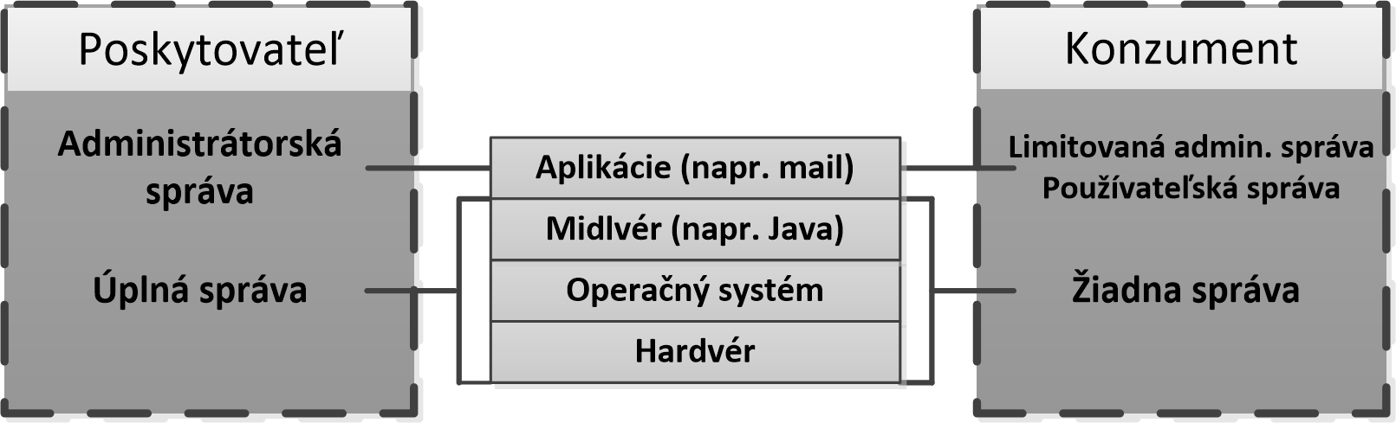
SaaS – Vrstvový model

Slide 18
SaaS – Príklady použitia
Vhodné
Nevhodné
Obchodná činnosť
Zdieľanie súborov, kalendárov, obrazoviek...
Tabuľkové procesory
E-mail
Real-time softvér
Big data
Kritický softvér

Slide 19
SaaS - Výhody
Jednoduchosť
Efektívne využívanie licencií
Centralizovaná správa a dáta
Zodpovednosť za spŕavu preberá poskytovateľ
Úspora financií

Slide 20
PaaS - definícia
Službou pre konzumenta je možnosť umiestniť vlastný softvér do prostredia cloud alebo možnosť využiť programovacie jazyky, knižnice a nástroje poskytnuté poskytovateľom

Slide 21
PaaS – Kto sú konzumenti?
Vývojári aplikácií
Aplikačný testeri, ktorí testujú aplikáciu v rôznych prostrediach
Programátori, ktorí zavádzajú nové aplikácie (alebo ich aktualizácie) do prostredia cloud
Administrátori, ktorí konfigurujú, ladia a monitorujú výkon aplikácií
Koncový používatelia, ktorí používajú aplikáciu (pre nich je prístup k aplikácii rovnaký ako pri modely SaaS)

Slide 22
PaaS – Čo dostane konzument?
Možnosť použiť poskytovateľove nástroje a prostriedky na beh aplikácií, vývoj, testovanie, zavedenie a administráciu

Slide 23
PaaS – Poplatky
Zvyčajne sú založené na:
  počte používateľov,
  ich type (napr. vývojár/koncový používateľ),
  veľkosti úložiska,
  použitej výpočtovej sile,
  šírke pásma, ktoré platforma použila,
  dĺžke času jej používania.

Slide 24
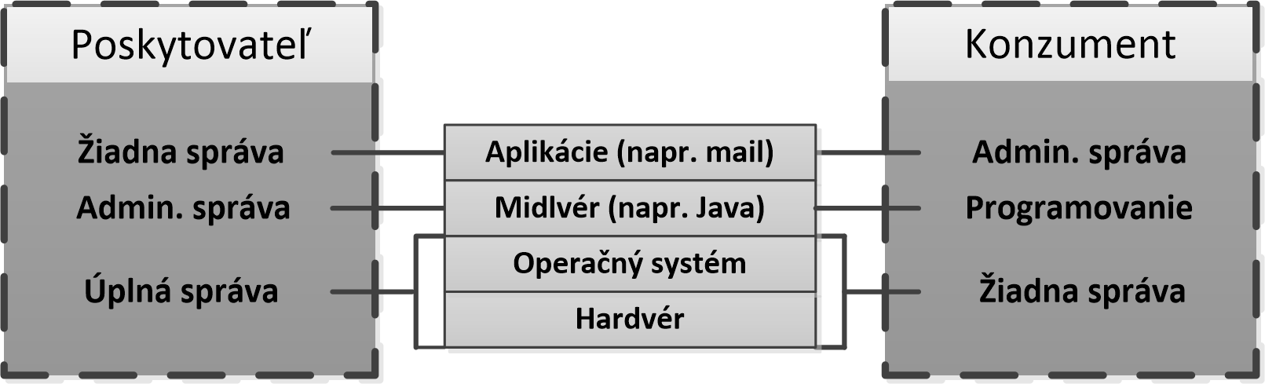
PaaS – Vrstvový model

Slide 25
PaaS – Príklady použitia
Prostredie modelu PaaS môže byť využité na vývoj aplikácií poskytujúcich služby spomenutých pri modely SaaS

Slide 26
PaaS - Výhody
Konzument je oslobodený od povinnosti výberu, inštalácie, údržby alebo ovládania komponentov platformy
Veľa výhod ma spoločných s modelom SaaS (jednoduchosť, centralizovaná správa a dáta, zodpovednosť za platformu preberá poskytovateľ, úspora financií)

Slide 27
IaaS - definícia
Službou pre konzumenta je poskytnutie výpočtovej sily, úložného priestoru, siete a ostatných základných prostriedkov tak, aby mohol umiestniť a spustiť ľubovoľný softvér v systéme cloud (vrátane operačného systému a aplikácií)

Slide 28
IaaS – Kto sú konzumenti?
Systémoví administrátori

Slide 29
IaaS – Čo dostane konzument?
Prístup k virtuálnemu počítaču
Úložný priestor dostupný cez sieť
Sieťové prvky ako je napr. firewall

Slide 30
IaaS – Poplatky
Zvyčajne sú založené na:
  využitie CPU/hodinu,
  uložené dáta/hodinu,
  spotrebovaná šírka pásma,
  využitie sieťovej infraštruktúry (napr. IP adresy)/hodinu,
  služby s prídavnou hodnotou (napr. monitoring)

Slide 31
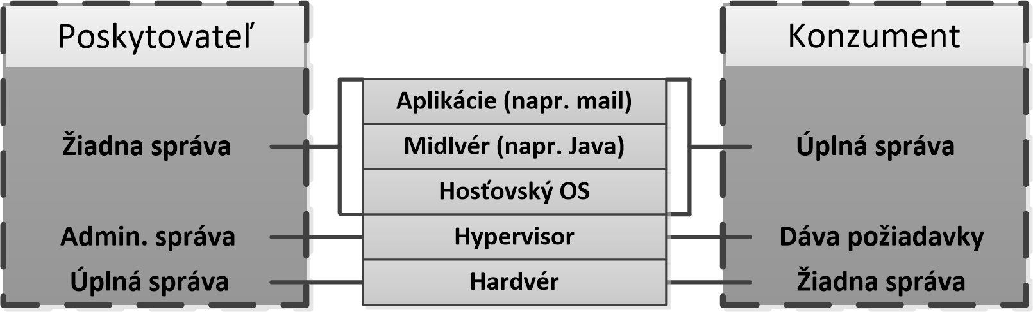
IaaS – Vrstvový model

Slide 32
IaaS - Výhody
Plná kontrola nad VM
Flexibilný a efektívny prenájom výpočtovej sily
Prenositeľnosť a interoperabilita so staršími aplikáciami

Slide 33
Modely impementácie
Privátny cloud:
  OpenStack, VMware, CloudStack...
Komunitný cloud
Verejný cloud
  AWS, Azure, VMware...
Hybridný cloud

Slide 34
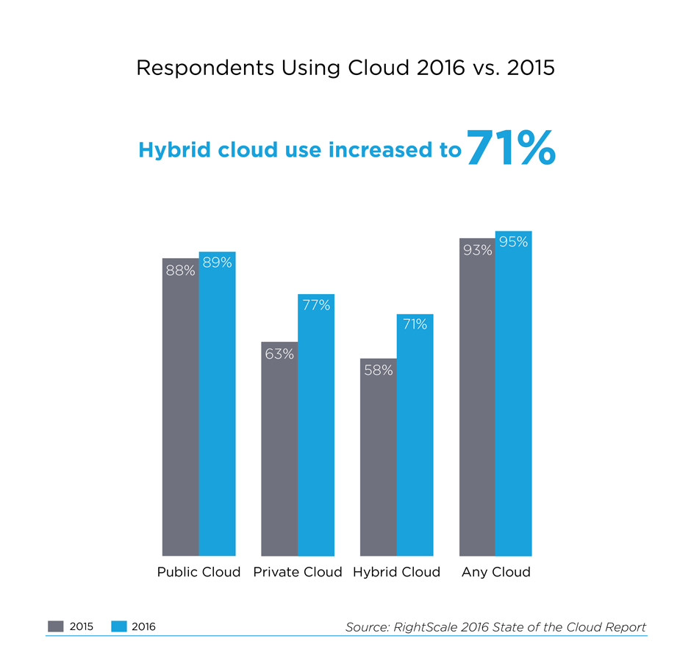

Slide 35
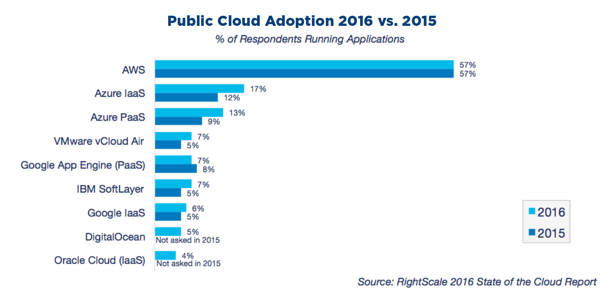

Slide 36
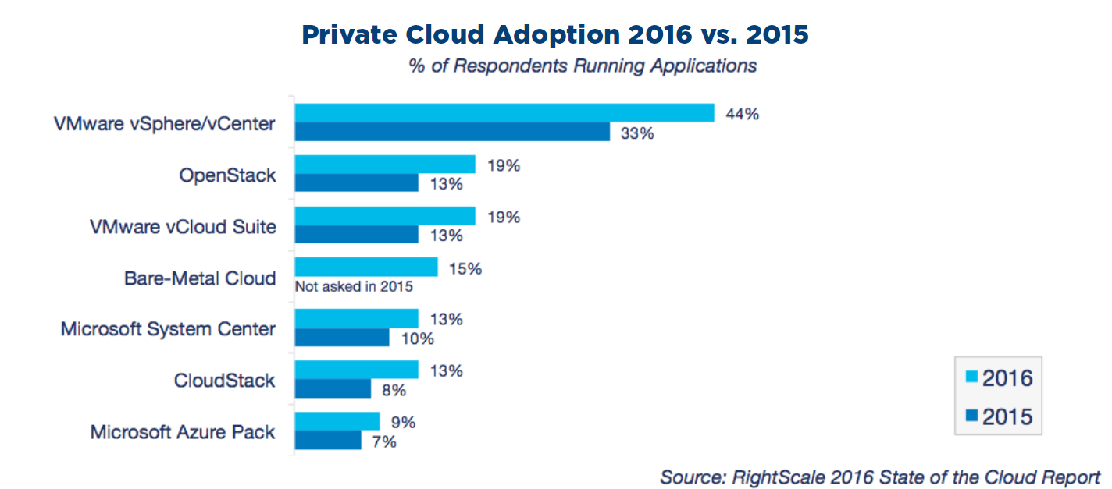

Slide 37
Stav na Slovensku
V produkcii využívanie verejných:
  WebSupport, RackScale, Azure, AWS
aj privátnych systémov Cloud:
  OpenStack, VMware

Slide 38
Ďakujeme za pozornosť!

